Slide 1

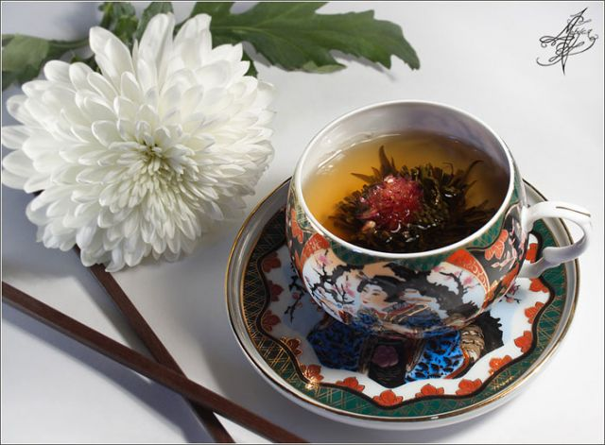
Чай пьешь –
Здоровье бережешь!

Slide 2

Чай горячий, ароматный
И на вкус всегда приятный.
Он недуги исцеляет
И усталость прогоняет.
Силы новые дает,
И друзей за стол зовет,
С благодарностью весь мир
Славит чудо-эликсир!

Slide 3

Мы хотим открыть секрет
И полезный дать совет:
Если хворь с кем приключится,
Чаем можете лечиться.
Чай всех снадобий полезней,
Помогает от болезней.

Slide 4

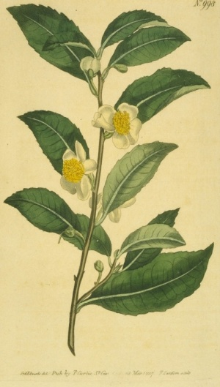
Чай в жару нас освежает,
А в морозы согревает.
И сонливость переборет,
И с усталостью поспорит,
Сокрушит любой недуг,
Чай - здоровью лучший друг!
Откуда у чая
такие чудесные свойства?

Slide 5
Чай может принести организму большую пользу, потому что в нем содержится много витаминов, полезных для здоровья.
Вот только основные:
Витамин В₁ - очень полезен для нервной системы.
Витамин В₂ - делает нашу кожу нежной и красивой.
Витамин С – помогает организму бороться с простудой. Кстати, в зелено чае витамина С в 10 раз больше, чем в черном.
Витамин Р – укрепляет стенки кровеносных сосудов.
Витамин А – очень полезен для зрения.

Slide 6

С давних пор чай используют как лечебное средство.
Мы узнали, какие рецепты целебного чая используют наши мамы и папы, бабушки и дедушки?

Slide 7
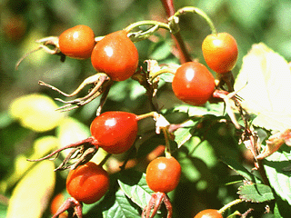
Рецепт 1
Горсть шиповника возьмем
И водичкою зальем.
Вскипятим, потом пропарим
И лимончика добавим.
Нет ангины, свежесть есть!
Благодарность нам и честь!
Поможет
при простуде и ангине.

Slide 8
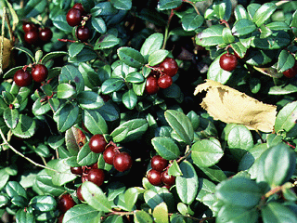
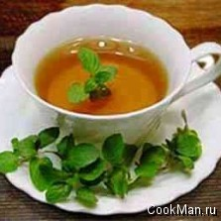
Рецепт 2
Мы чай лечебный заварили:
Клюкву с мятой положили,
Земляникой подбодрили.
Ароматным стал наш чай.
Быстро в кружки наливай!
Этот чай – настоящий
витаминный коктейль!

Slide 9
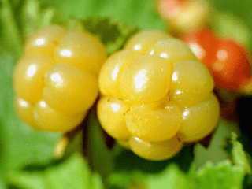
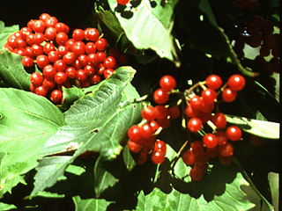
Рецепт 3
Положить 2 чайные ложки малинового варенья в стакан горячей кипяченной воды. Размешать.
Рецепт 4
Положить 1 столовую ложку цветков липы на 1 стакан кипятка. Настоять 15 минут. Добавить 1 чайную ложку меда. Пить теплым.
Эти чаи помогут
при температуре .

Slide 10
Рецепт 5
Столовую ложку чайной заварки залить кипятком. Дать настояться 5-10 минут.
Пить горячим.
Такой крепкий чай помогает при расстройстве желудка .
Вывод:
Существует множество целебных чайных рецептов. Права русская пословица:
Чай пьешь – здоровье бережешь!

